Slide 1

ISTITUTO SCOLASTICO PARITARIO
“MIELE”
NIDO D ’INFANZIA – SCUOLA DELL’INFANZIA – SCUOLA PRIMARIA WWW.ISTITUTOMIELE.IT
a cura della dr.ssa Valentina Giugliano psicologa-coordinatore pedagogico

Slide 2
LE BUONE PRATICHE MIELE
PER IL SISTEMA INTEGRATO “ZERO-SEI”
AFFIDABILITÀ E COMPETENZA implicano un orientamento organizzativo ed un progetto pedagogico articolati attorno ad una visione sistemica ed ecologica dello sviluppo umano:
si concretizzano grazie alla costruzione di relazioni collaborative e partecipative con le famiglie, che insieme ai loro bambini, diventano protagonisti della proposta di crescita Miele;
nel corso “del tempo sospeso” dovuto all’esperienza pandemica, hanno rappresentato gli irrinunciabili cardini intorno ai quali si è strutturata la sopravvivenza nelle relazioni educative: il senso di continuità e solidità del gruppo di lavoro, l’offerta di contenimento ed orientamento psicopedagogico ed emotivo, la permanenza dello scambio educativo tra educatori/insegnanti e bambini; nonché afferrare nell’immediato l’opportunità di implementare, non solo la DDA e la DDI per la scuola primaria, ma anche i LEAD per il nido, le sezioni primavera e la scuola dell’infanzia, ci ha permesso di tenere in vita quell’indispensabile legame educativo e di attaccamento tra scuola-bambino-famiglia che ci ha permesso di sperimentarci, dentro una situazione tanto inaspettata quanto surreale e strutturarci anche in un insolito setting educativo, quello virtuale, come una base sicura per lo sviluppo di un progetto educativo e formativo efficace ed adeguato alle esigenze di ciascun singolo bambino.

Slide 3

LE BUONE PRATICHE MIELE
PER IL SISTEMA INTEGRATO “ZERO-SEI”
L’azione educativa si struttura come una buona pratica grazie a
affidab^{e}ilità e competenza dimostrata
continuità
nelle relazioni fiduciarie
e
attenzione ai bisogni educativi e
di crescita specifici di ciascun bambino
RESILIENCE
di contesto, educativa, relazionale
Per crescere ed apprendere il bambino ha bisogno di un sistema
integrato di relazioni sicure

Slide 4
NELLO SPECIFICO …
La relazione di continuità e cooperazione con le famiglie, che diventano co- protagonisti con i propri bambini del progetto educativo, curando sia incontri formali che informali (dall’accoglienza, all’inserimento, alle attività laboratoriali, agli incontri S/F, allo spazio d’ascolto …). Il patto di corresponsabilità è un fatto sostanziale: primo passo verso la condivisione educativa;
il progetto educativo/pedagogico: dall’ambiente educativo al curricolo, il bambino visto nel proprio contesto è protagonista attivo del proprio percorso di crescita; obiettivo primario è sostenere la naturale curiosità dei bambini per appassionarli irrimediabilmente all’apprendimento.
le azioni d supporto alla prevenzion del disagio ed all’incremento de benessere psico-fisico del bambino (dall’attenzione ai bambini speciali ed alle azioni inclusive; allo sviluppo della comunicazione verbale; agli screening odontoiatrici, oculistici, posturali, logopedici);
il coordinamento psicopedagogico, la cui azione è sia intra-struttura che inter-strutture, favorendo dunque anche le relazioni con il territorio;
la costante attenzione alla formazione del personale educativo e docente;
l’attenzione al mantenimento della continuità sia orizzontale che verticale.
Vediamo questi ultimi tre punti più nel dettaglio …

Slide 5
IL COORDINAMENTO PSICOPEDAGOGICO
Aspetti metodologici
Realizza un’azione di trait d'union tra i vari attori coinvolti nel processo di apprendimento e sviluppo del bambino: dalla famiglia, prima agenzia educativa, alla scuola, agli altri enti territoriali, favorendo la partecipazione e la cooperazione al progetto educativo.
Si occupa di creare le condizione organizzative per offrire ai caregivers spazi di accoglienza e di ascolto al fine di favorire una comunicazione efficace e talora, perché no, trasformativa;
Ha un ruolo attivo nel favorire un clima accogliente ed adeguato nell’ambiente educativo. Segue le dinamiche relazionali intra-sezione sia del gruppo di bambini, monitorandone la crescita e le evoluzioni, sia rispetto all’operato delle educatrici e delle insegnanti. Lo strumento irrinunciabile in tal senso è l’osservazione partecipativa;
Verifica e monitora che le proposte metodologiche per tutti i gruppi, siano centrate sul rapporto tra competenza già acquisita e potenziale attivabile secondo l’individuazione e l’analisi di una zona di sviluppo prossimale specifica per ciascun bambino .
ha il compito di guidare e facilitare il personale, in particolar modo educativo e docente, nell’utilizzo di strumenti osservativi efficaci e necessari anche per la valutazione formativa e la documentazione di ciascun bambino ( schede osservative che favoriscono al comunicazione con i genitori e la descrizione della valutazione relativa alle risorse ed ai punti di difficoltà mostrati dai bambini; la raccolta dei materiali costruiti nel corso dell’anno …).

Slide 6
IL COORDINAMENTO PSICOPEDAGOGICO
Aspetti metodologici
Segue attivamente i bambini speciali
(atipie, disarmonie
evolutive e/o disturbi del neurosviluppo, sono presi in carico da équipe di esperti - dal neuropsichiatra infantile, al neuropsicomotricista, al logopedista) in percorso abilitativo e/o riabilitativo. In questi casi è esperienza consolidata l'influenza sul raggiungimento di migliori obiettivi a breve e a lungo termine se tra gli operatori che, a vario titolo, entrano in relazione attiva con il bambino, s’instaura un rapporto di confronto dinamico e continuativo Tale percors metodologico oramai una prassi consolidata, permette comunicazione e continuità con gli Enti Territoriali rinsaldando la rete intorno al bambino; si fonda su:
cooperazione attiva e partecipativa tra professionalità differenti e complementari: il coordinatore psicopedagogico, lo psicologo, le educatrici/insegnanti, gli operatori e gli enti territoriali (Servizi Sociali territoriali; ASL; Strutture di riabilitazione e recupero) ciò si traduce in incontri trimestrali.

Slide 7
IL COORDINAMENTO PSICOPEDAGOGICO
E LA FORMAZIONE CONTINUA DEL PERSONALE
La cura dell’équipe educativa, del suo funzionamento e della sua efficacia, comincia con l’ascolto attivo delle necessità formative del personale educativo e docente; apprendendo dalle esperienze pregresse, puntando alla crescita professionale di tutti gli operatori.
La funzione di supporto e guida professionale all’azione educativa, sia individuale che di gruppo, si esplica attraverso le riunioni collegiali, ove si propone una comunicazione dinamica, centrata sull’intenzionalità educativa di ogni azione in sezione ed in équipe e sulla risignificazione delle scelte quotidiane.
Vi è qui aggiornamento e riorganizzazione della programmazione educativa che si fa progetto concreto di apprendimento e sviluppo nell’incontro con il “bambino reale”, quello che emerge nella quotidianità e dal confronto tra elementi pedagogici e psicologici emersi durante le osservazioni. Viene così tracciato un percorso educativo e di apprendimento specifico per ogni bambino e centrato sul monitoraggio del suo sviluppo psico-relazionale.

Slide 8
AZIONI DI FORMAZIONE CONTINUA
Aspetti metodologici
Cadenza: mensile o quindicinale;
partecipano: educatori 0-24 /24-36 e maestre 3-6 anni (intersezione);
l’assetto proposto: circle-time, strutturazione di un’équipe educativa in scambio relazionale;
nel corso dell’a.e. anche su specifiche tematiche: ad es. dall’allattamento alla nutrizione in autonomia; lo sviluppo del linguaggio; il ruolo del corpo per il bambino piccolo; l’educazione al controllo sfinterico; il ruolo dei limiti e del NO formativo; il ruolo del gioco nell’organizzazione degli apprendimenti e della personalità; attività educative sperimentali; il ruolo della narrazione nello sviluppo delle relazioni; i bambini speciali e l’inclusione nel gruppo di pari; le dinamiche relazionali in sezione;
formazione specifica della lettura dialogica e monitoraggio dei risultati a 4 ed 8 mesi (progetto sperimentale Girolametto, sez. primavera)
Si potenzia la comunicazione in équipe e si facilita la continuità verticale – intersezione – ed orizzontale – tra le sezioni parallele delle varie strutture Miele.

Slide 9
CONTINUITÀ ORIZZONTALE E VERTICALE
L’organizzazione di azioni educative improntate a facilitare la continuità orizzontale – tra sezioni parallele – e quella verticale – tra sezioni diverse per età, è parte integrante del progetto educativo. Viene pensata come scambio costante di informazioni tra educatrici ed insegnanti e, soprattutto, in relazione al bambino, curando i passaggi da una sezione all’altra:
al passaggio dal nido alla sezione primavera viene dedicato uno spazio-tempo particolare, in relazione anche ai bambini così detti anticipatari.
All’inizio di ogni a.e. si organizza un giorno di transizione che accoglie ed accompagna con attività laboratoriali la crescita dei bambini.
Al passaggio dall’infanzia alla scuola primaria (Miele) si dedica tutta la prima settimana del nuovo a.s. della prima classe.
Nelle relazioni con le altre scuole del territorio viene curato particolarmente il passaggio dalla scuola dell’infanzia alla primaria: i bambini vengono presentati da descrittori di percorso che sintetizzano l’evoluzione e le conquiste del bambino. Talora, alcune scuole hanno piacere nel condividere attraverso uno scambio diretto e dinamico le informazioni sugli alunni, anche per facilitare la composizione delle classi prime.

Slide 10
Di seguito vengono riportate delle immagini del
repertorio Miele che indicano la messa in atto di alcune delle buone pratiche precedentemente descritte.
Grazie per l’attenzione
Dr.ssa Valentina Giugliano

Slide 11
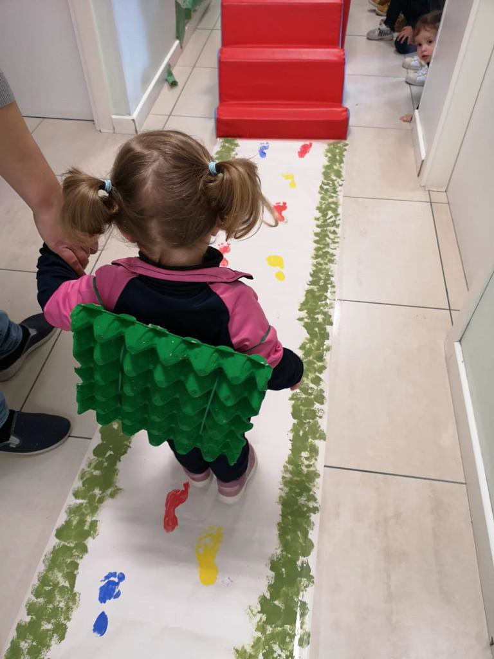
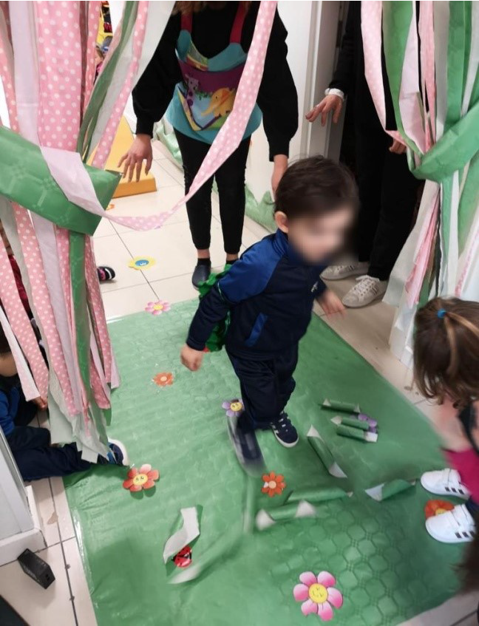
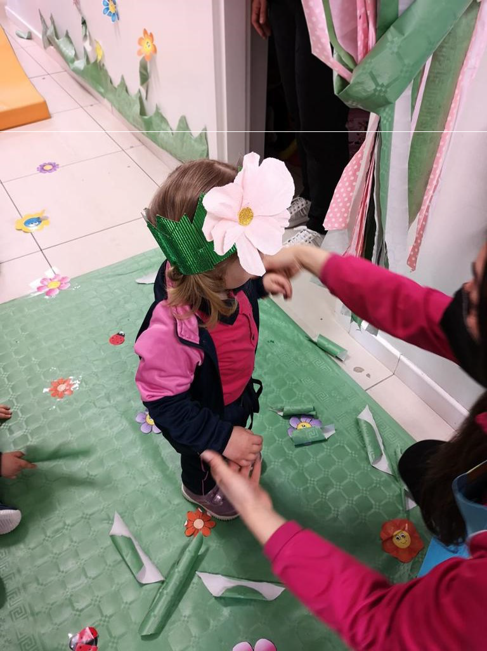
PASSAGGIO DAL NIDO ALLA SEZIONE PRIMAVERA

Slide 12
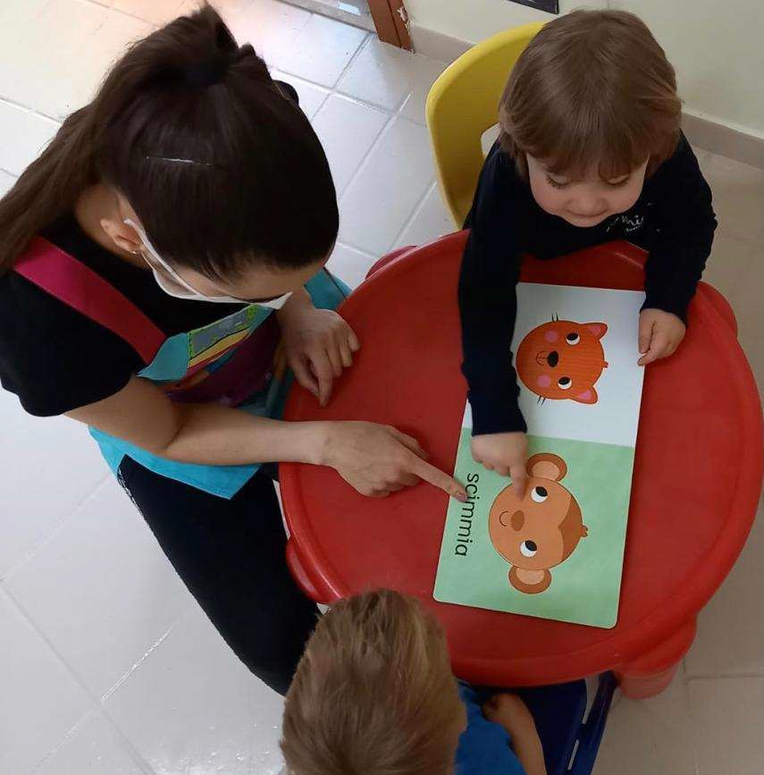
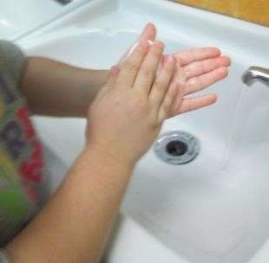



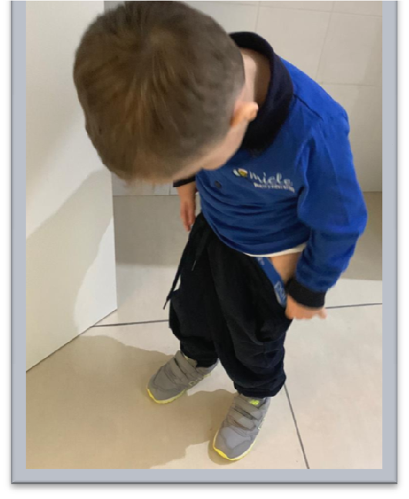
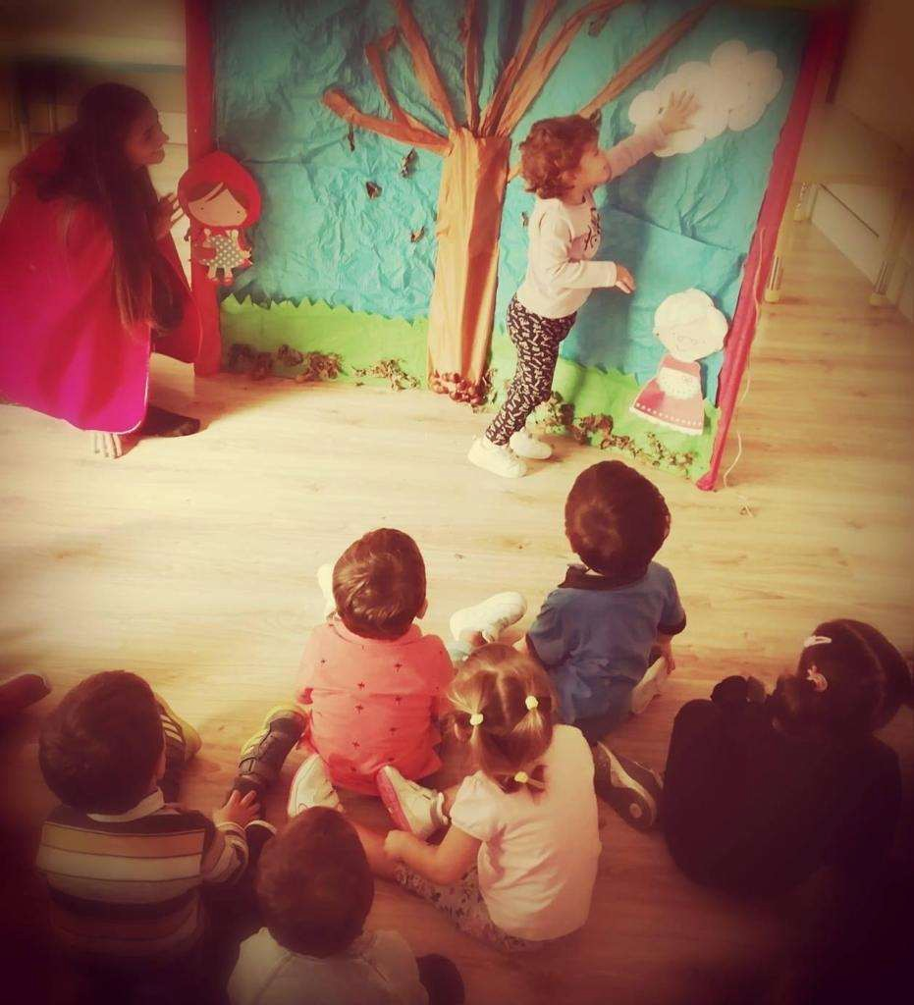
SEZIONE PRIMAVERA: LINGUAGGI, NARRAZIONE ED AUTONOMIE, ELEMENTI FONDAMENTALI PER CONTINUITÀ VERTICALE

Slide 13
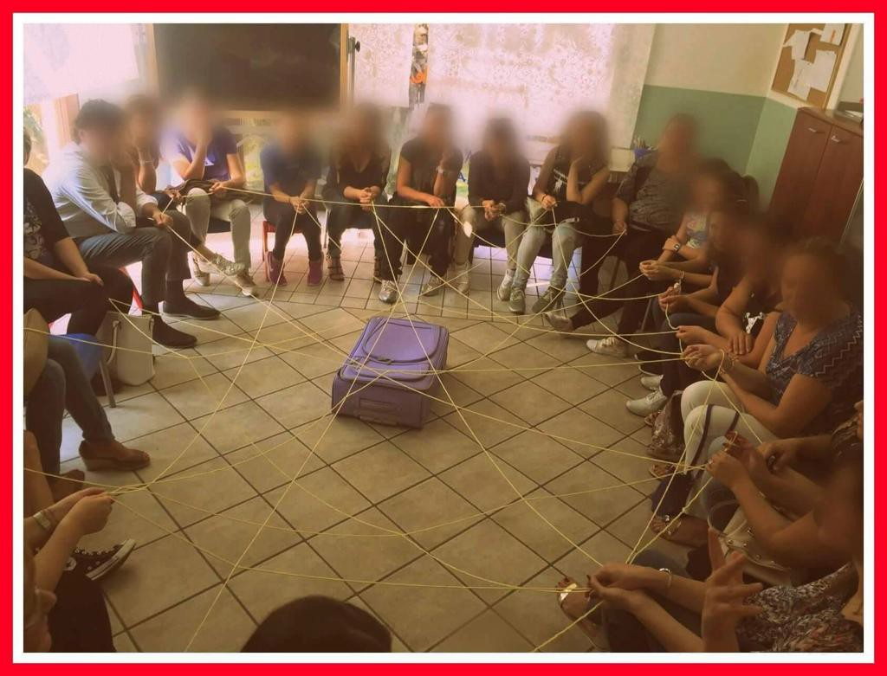
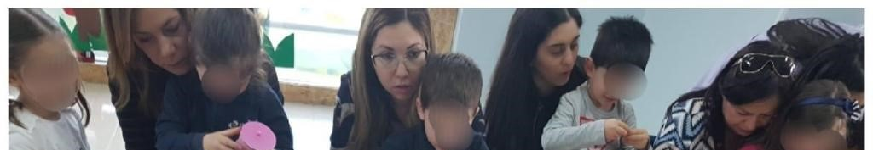
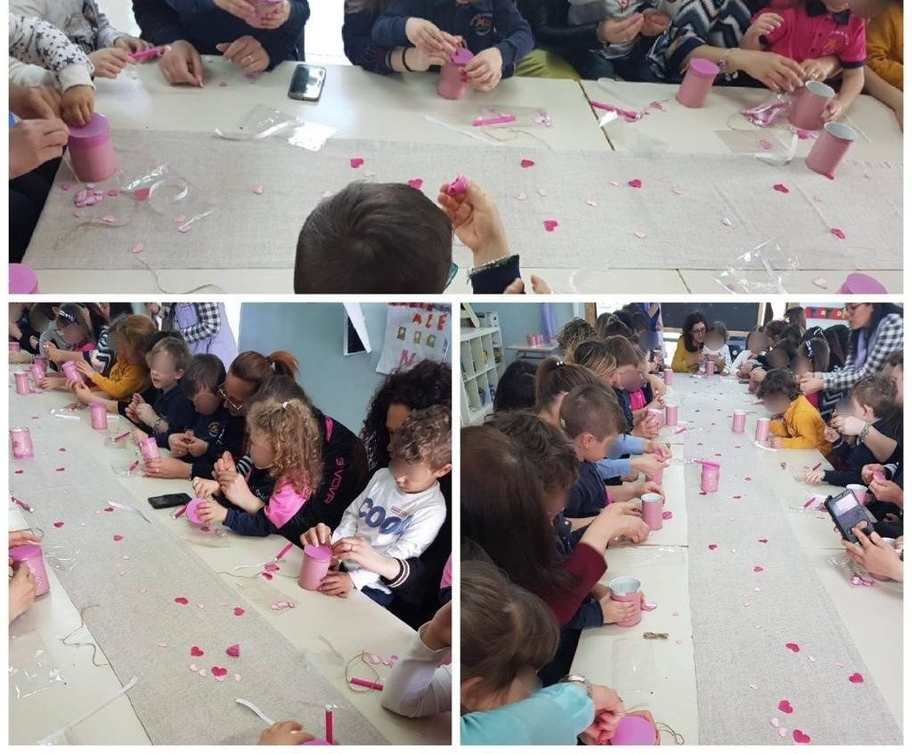
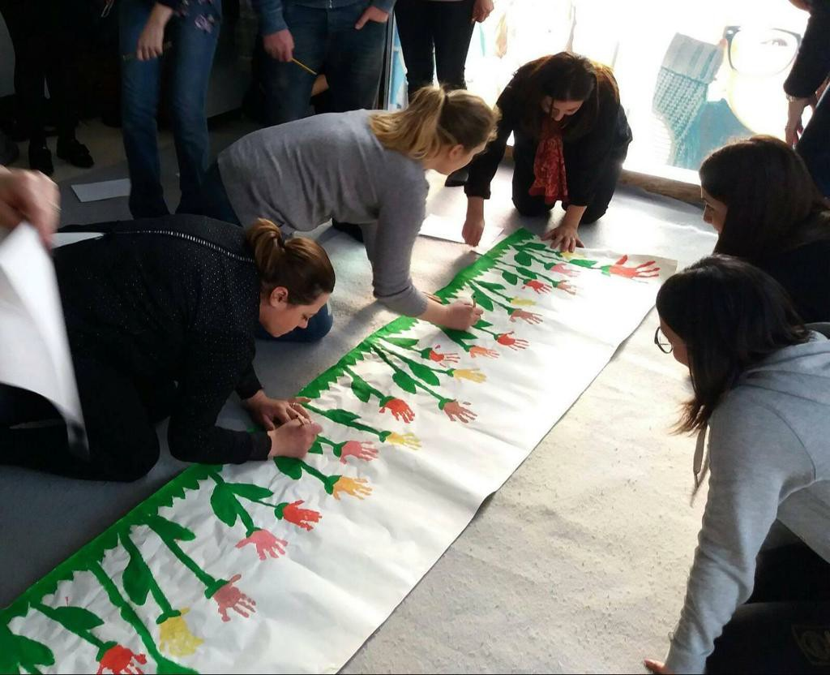
ATTIVITÀ LABORATORIALI CON I GENITORI: LA CURA DELLA RELAZIONE S/F NELLA REALIZZAZIONE DELLA CORRESPONSABILITÀ

Slide 14
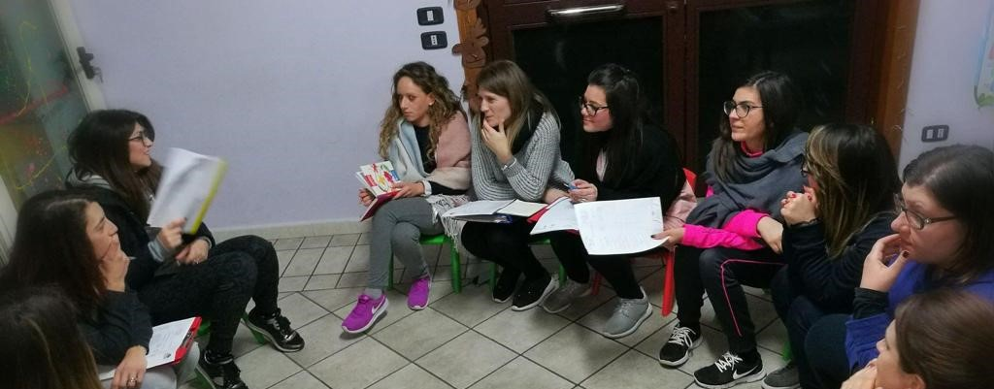
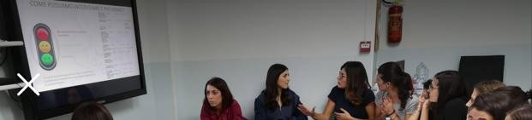
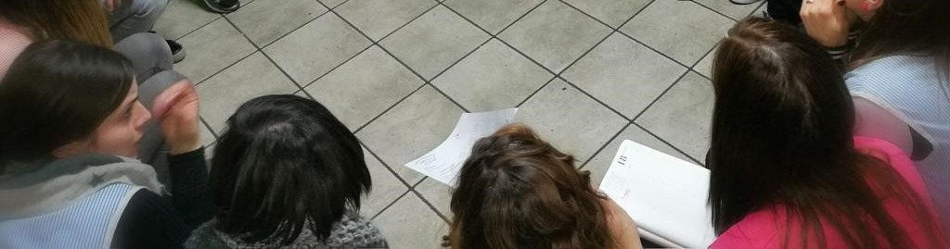
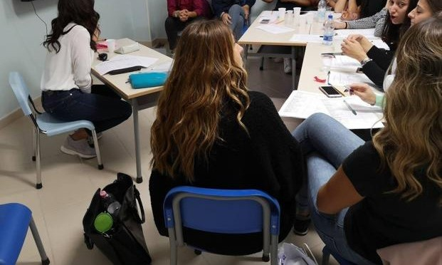
LE RIUNIONI COLLEGIALI CENTRATE SUI TEMI RELATIVI ALLA CONTINUITÀ VERTICALE INFANZIA E PRIMARIA

